Slide 1
Projet Space hasard simulator
Avec la participation de Owen, Nehl, Robin et Callaghan.

Slide 2

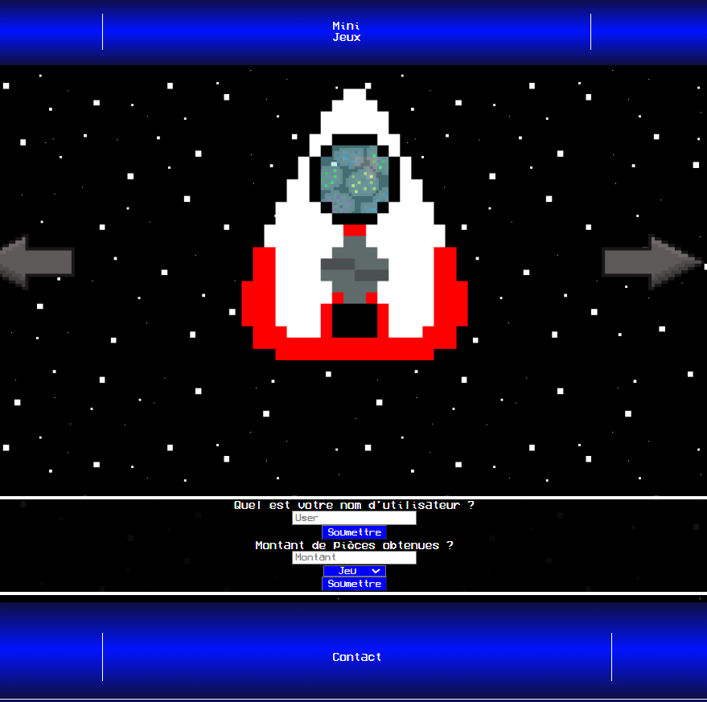


Les machines Gacha
Mécanique principale
Monnaie gacha
Récompenses

Slide 3
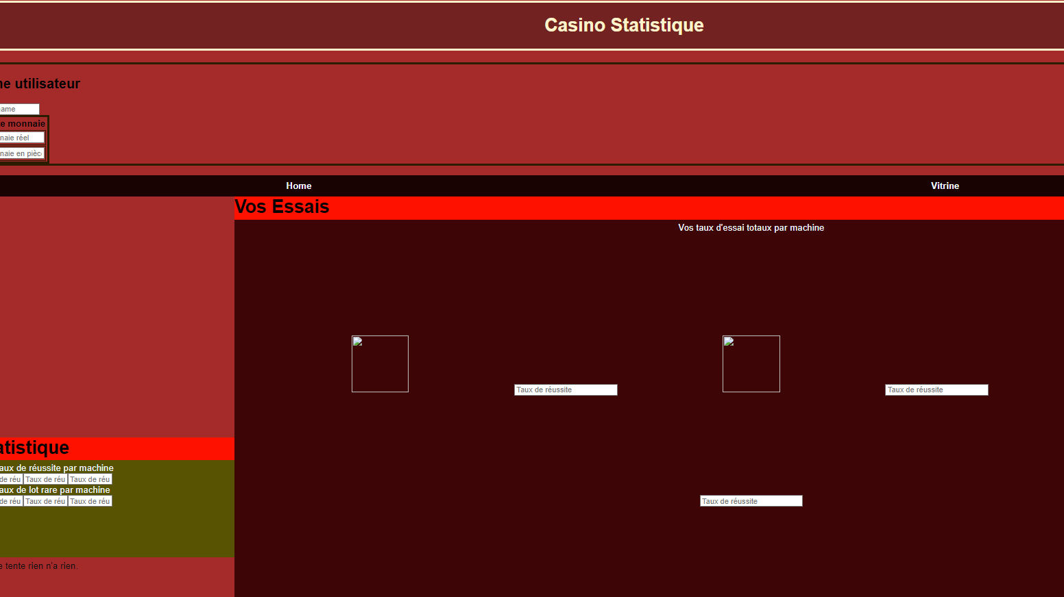
Les statistiques
Un écran de retour des utilisations et probabilités

Slide 4
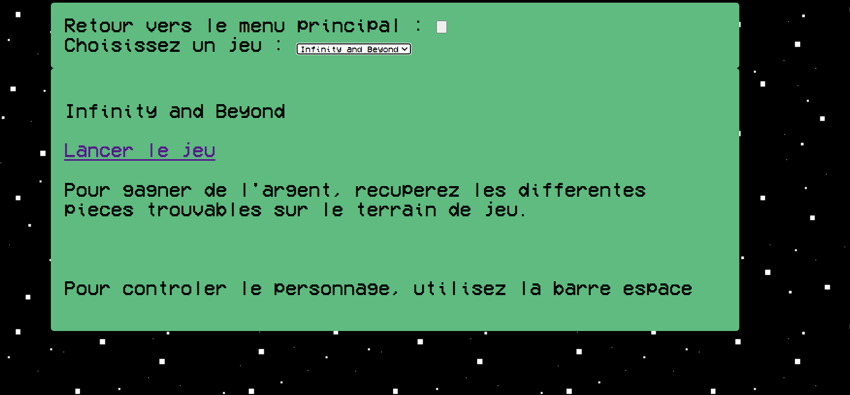
Des mini jeux
“LaGaLa”
“Space Worm”
“Infinity and Beyond”

Slide 5
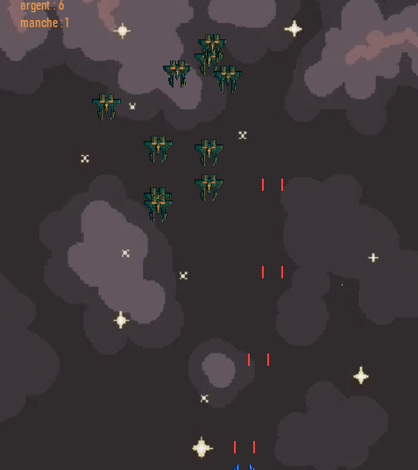
“Lagala”

Slide 6
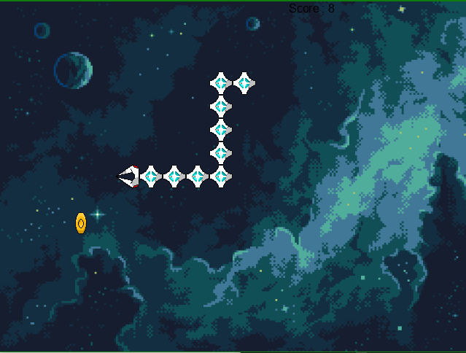
“Space Worm”

Slide 7
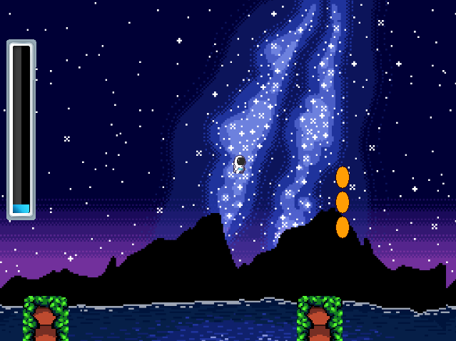
“Infinity and beyond”

Slide 8
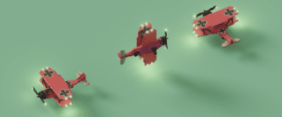

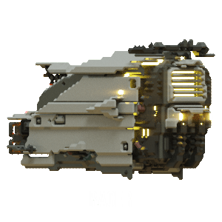
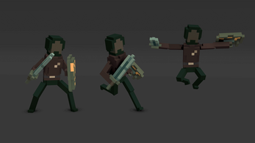
Récompenses

Slide 9
